Slide 1


专题五
中国共产党的创建及意义

Slide 2
一
革命声传画舫中：中共一大的召开
目
录
二
开天辟地大事变：中共成立的历史意义
三
携手合作掀巨浪：国共第一次握手
四
唤起民众千百万：大革命的兴起与失败

Slide 3

1949年新中国成立前夕，毛泽东用暗语给在南方的中共一大代表李达去了封信。内容是这样的：吾兄系本公司发起人之一，现公司生意兴隆，望速来参与经营。
导入
这个几十年前的“段子”引发今天网友们对“史上最牛创业团队”的热议
近百年前，中国诞生了这样一支“创业团队”:1921年成立时，只有50多位成员，自有资金接近于0，白手起家，披荆斩棘，历经千辛万苦，在1949年10月1日建立了新中国，今天已发展成为拥有近9000万名党员的世界第一大政党。
同学们了解它的创建历程吗？

Slide 4
一、革命声传画舫中：中共一大的召开
“十月革命一声炮响，给中国送来了马克思列宁主义。在中国人民和中华民族的伟大觉醒中，在马克思列宁主义同中国工人运动的紧密结合中，中国共产党应运而生。”（习近平：《在庆祝中国共产党成立100周年大会上的讲话》）

Slide 5
中国共产党成立的历史条件
①阶级基础：工人阶级队伍的壮大和工人运动的发展
②思想基础：马克思主义的广泛传播及其与工人运动的结合
③组织基础：早期党组织的建立
④国际条件：苏俄和共产国际的支持和帮助

Slide 6

中国共产党的成立
时间：1921年7月23日
地点：上海（最后一天在浙江嘉兴南湖游船上举行）

Slide 7
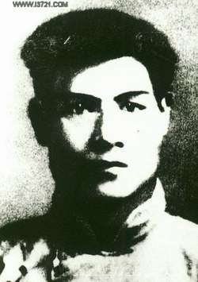
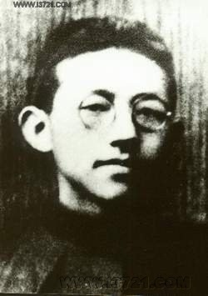
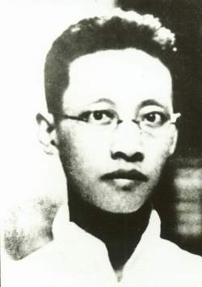
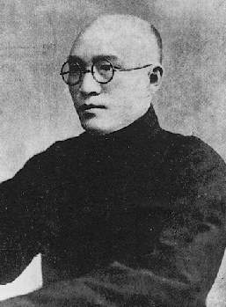
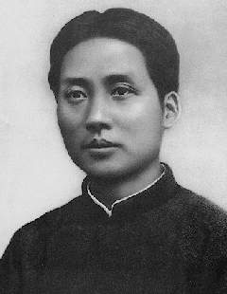
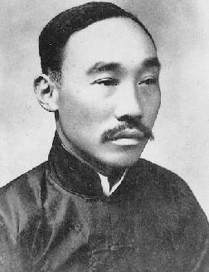
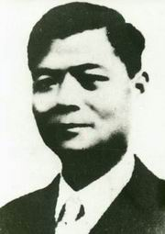
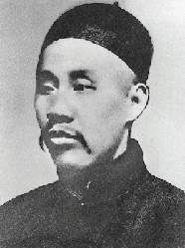
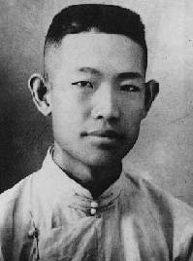
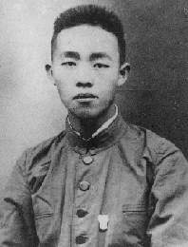
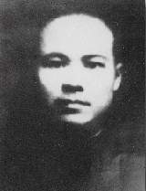
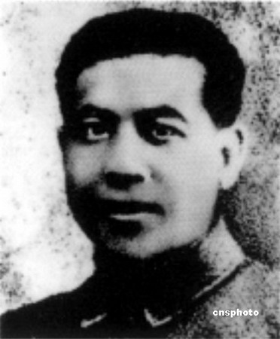
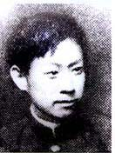
会议代表
张国焘 刘仁静 李汉俊 李达 毛泽东 何叔衡
陈潭秋 董必武 王烬美 邓恩铭 包惠僧 陈公博 周佛海

Slide 8
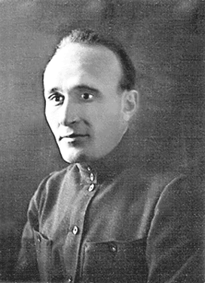
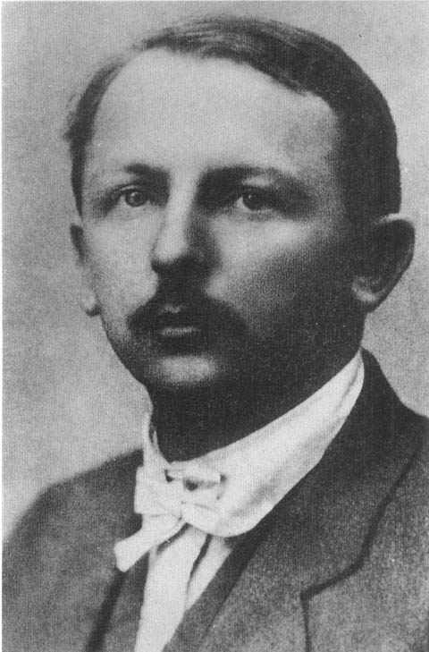
尼克尔斯基
马林

Slide 9
从有关数据看中共一大
13位代表年龄最大的45岁(何叔衡),最小的19岁（刘仁静），30岁以下9位，占70%。13位代表的平均年龄为28岁,恰好是毛泽东当时的年龄。
13位代表中，湖北籍5位，湖南籍4位，“两湖”相加共9位，占70%。山东、江西、贵州、广东籍各1位。
与北大有关5位:陈公博、张国焘、刘仁静、包惠僧、毛泽东。
代表职业：教师7人（张国焘、刘仁静、毛泽东、何叔衡、董必武、陈潭秋、陈公博)、学生3人（王尽美、邓恩铭、周佛海）、出版社或报馆工作3人(李达、李汉俊、包惠僧）。

Slide 10
中共一大13位代表的不同人生归宿
类型 | 姓名 | 备注
毕生为党的事业奋斗者（2） | 董必武、毛泽东
为革命中途牺牲者（5） | 李汉俊、陈潭秋、何叔衡、王尽美、邓恩铭 | 王尽美因积劳成疾1925年病逝；李汉俊1927年被桂系军阀杀害；邓恩铭1931年被杀害；何叔衡1935年在福建长汀牺牲；陈潭秋1942年被盛世才杀害。
中途脱党或被开除出党者（3） | 李达、包惠僧、刘仁静 | 李达1923年自行脱党，1949年10月重新入党；刘仁静、包惠僧后来也参与新中国建设
背叛革命者（3） | 张国焘、陈公博、周佛海

Slide 11
（2）“一大”的内容
确定党的名称：中国共产党。
制订党的纲领：以无产阶级革命军队推翻资产阶级，采用无产阶级专政以达到阶级斗争的目的——消灭阶级，废除资本私有制，联合第三国际。
明确党的工作中心：领导工人运动
选举党的领导机构：大会选举产生了由陈独秀、张国焘、李达组成的党的领导机构——中央局，陈独秀任书记，李达负责宣传工作，张国焘负责组织工作。

Slide 12
二、开天辟地大事变：中共成立的历史意义
中国共产党的成立，是一个“开天辟地的大事变。”此后，中国革命的面貌为之焕然一新。
1、中国共产党的成立，意味着中国革命从此有了一个坚强的领导核心，从此有了科学的指导思想即马列主义，也从此成为世界无产阶级革命和社会主义运动的组成部分，中国革命有了新的前途。

Slide 13
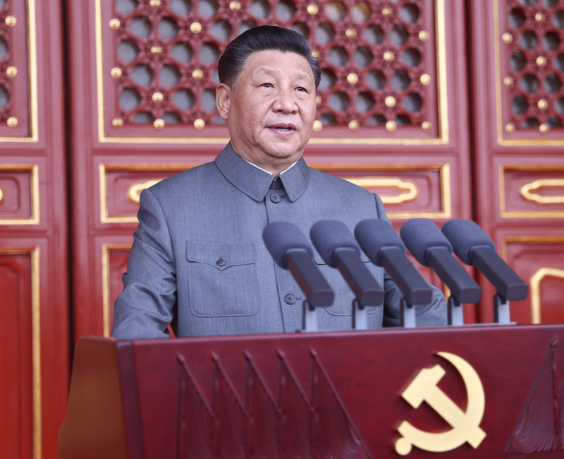
2.中国共产党成立后，开始肩负起领导人民实现民族复兴的历史重任，“深刻改变了近代以后中华民族发展的方向和进程，深刻改变了中国人民和中华民族的前途和命运，深刻改变了世界发展的趋势和格局”。
习近平在建党100周年纪念大会上讲话

Slide 14
不忘初心，牢记使命
一百年前，中国共产党的先驱们创建了中国共产党，形成了坚持真理、坚守理想，践行初心、担当使命，不怕牺牲、英勇斗争，对党忠诚、不负人民的伟大建党精神，这是中国共产党的精神之源。
习近平在建党100周年纪念大会上讲话

Slide 15
三、并肩携手掀巨浪：国共第一次握手
中共成立后，中国革命的面貌为之焕然一新，新在哪里？
制定新的革命纲领
提出新的革命方法
采取新的革命方式
促成新的革命高潮

Slide 16
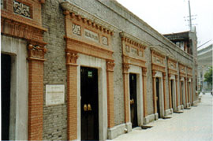
制定新的革命纲领：反帝反封建的民主革命纲领
1922年7月召开的中共二大制定了党的民主革命纲领。
党的最高纲领：组织无产阶级专政，渐次达到 一个共产主义的社会。
党在当前阶段的纲领： 打倒军阀；推翻国际帝国主义的压迫；统一中 国为真正民主共和国。
1922年7月在上海召开中国共产党第二次代表大会，代表有：陈独秀、张国焘、李达、杨明斋、罗章龙、王尽美、许白昊、蔡和森、谭平山、李震瀛、施存统。

Slide 17
制定民主革命纲领的意义 ：
第一、中国共产党在中国人民面前第一次提出了明确的反帝反封建的民主革命纲领，解决了80多年来中国革命末能解决的问题。
第二、明确了中国革命的性质、对象、任务、动力，为中国革命指明了前途。
第三、中共“二大”制定的民主革命纲领体现了马克思主义普遍真理同半殖民地半封建中国国情的初步结合。

Slide 18
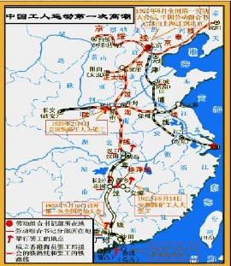
提出新的革命方法：发动广大工农群众
罢工地点 | 时间
香港海员罢工 | 1922.1
安源路矿工人罢工 | 1922.9
开滦煤矿工人罢工 | 1922.10
京汉铁路工人大罢工 | 1923.2

Slide 19
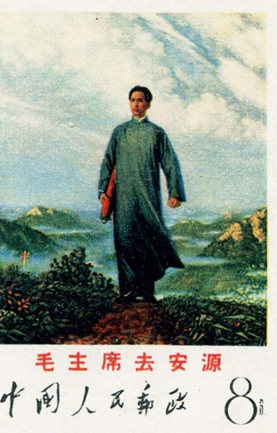
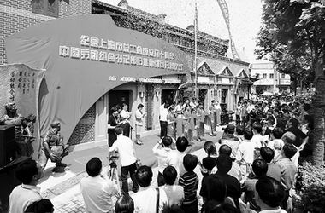
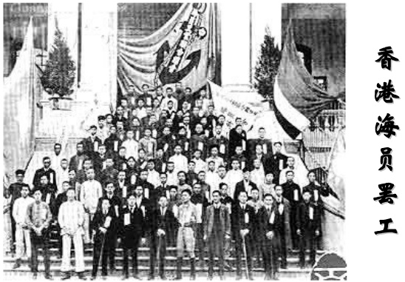
中国劳动组合书记部旧址

Slide 20
采取新的革命方式：统一战线
第一次国共合作实现的原因
1.1924年前国共双方都遭遇了严重挫折。
共产党：1923年“二七”惨案
国民党：1922年第二次护法运动失败
2.1924年前后国共双方都对自己的政治纲领进行调整，得以相互接近。
共产党：1922年“二大”；1923年“三大”
国民党：1924年1月国民党改组

Slide 21
国共合作的实现
合作正式形成的标志：1924年1月20日至30日国民党一大的召开
合作的政治基础：新三民主义
合作的阶级基础：工人阶级、农民阶级、城市小资产阶级和民族资产阶级
 | 旧三民主义 | 新三民主义
民族主义 | 反对民族压迫 反对满洲贵族统治 | 突出了反帝的内容，强调对外实行中华民族的独立，同时主张国内各民族一律平等。
民权主义 | 推翻君主专制政体 建立国民的政府 国民一律平等 | 强调了民主权利应“为一般平民所共有”，不应为“少数人所得而私”。凡真正反对帝国主义之个人及团体，均得享有一切自由及权利。
民生主义 | 平均地权 | 阐明为“平均地权”和“节制资本”两大原则，后来又提出了“耕者有其田”的主张，并提出要改善工农的生活状况。

Slide 22
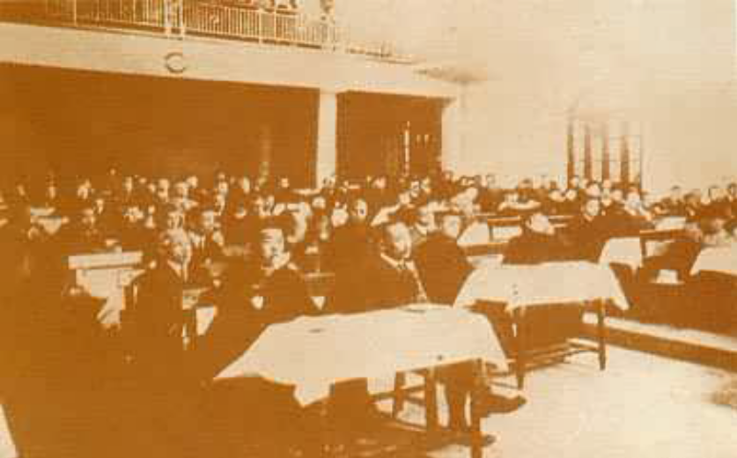

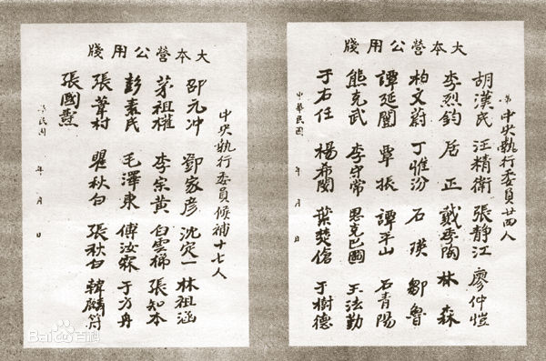
国民党一大会址
李大钊被孙中山指定为大会的5人主席团成员之一。大会还通过组织机构名单。这个名单是由孙中山亲手写下的。共产党员李大钊、谭平山、毛泽东、林伯渠、瞿秋白等十人当选为中国国民党第一届中央执行委员会委员或候补委员，约占总数的四分之一。

Slide 23
3.苏联和共产国际的重要推动作用
1921年底，在共产党员张太雷的陪同下，共产国际代表马林在桂林与孙中山进行多次会晤，建议孙中山与共产党合作。同时，共产国际也指示中国共产党同国民党进行合作。

Slide 24
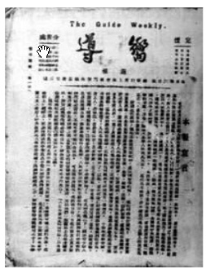
促成新的革命高潮：大革命的兴起
1925年至1927年中国反帝反封建的革命，比之以往任何一次革命，包括辛亥革命和五四运动，群众的动员程度更为广泛，斗争的规模更加宏伟，革命的社会内涵更为深刻，因此被称作大革命或“国民革命”。
1922年西湖会议后陈独秀在党的机关刊物《向导》上发表《造国论》，提出“国民革命”的口号

Slide 25
四、唤起民众千百万：大革命的兴起和失败
黄埔军校的建立
黄埔军校，位于广州市黄埔区长洲岛上，校名曾多次变更，但通称“黄埔军校”。成立于1924年，是国共第一次合作时期的产物，以“创造革命军来挽救中国的危亡”为宗旨，为中国新民主主义革命培养了大批优秀的军事人才。

Slide 26
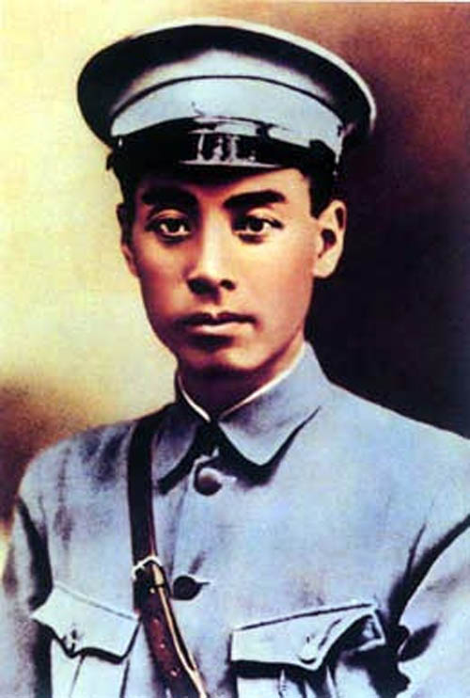
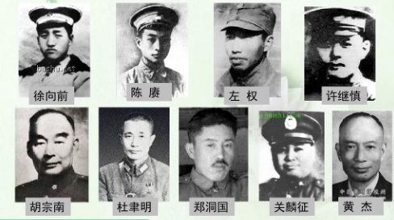
黄埔军校的特点
学习苏联红军的经验,设立党代表,建立政治工作制度。把政治教育提到与军事训练同等重要的地位，注重培养学生的爱国思想和革命精神。

Slide 27
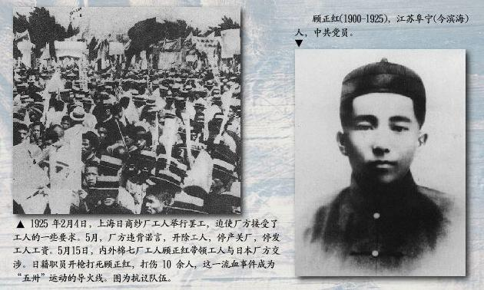
四、唤起民众千百万：大革命的兴起和失败
1925年5月，以五卅运动为起点，掀起了全国范围的大革命高潮
从工人到学生、商人、市民、农民等社会各阶层，从上海发展到全国各地，遍及全国25个省区。约有1700万人以罢工、罢课、罢市的方式参加了这场运动。

Slide 28
1925年分别进行第一次、第二次东征，征讨地方军阀陈炯明、邓本殷，巩固了广东革命根据地。
1925年7月，在广州建立国民政府。随后，将黄埔军校校军和驻广东的粤军、湘军、滇军先后改编为国民革命军6个军，共8.5万人。

Slide 29
北伐战争
北伐开始: 1926年7月9日
北伐军总司令: 蒋介石
北伐口号: 打倒列强，除军阀
北伐主要目的: 推翻帝国主义和封建军阀的统治，把革命推向全国。
结果: 从1926年7月到1927年3月，国民革命军用8个月时间从广东打到上海，消灭了吴佩孚和孙传芳主力，北洋军阀统治摇摇欲坠。

Slide 30
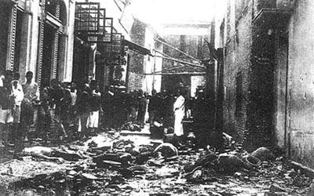
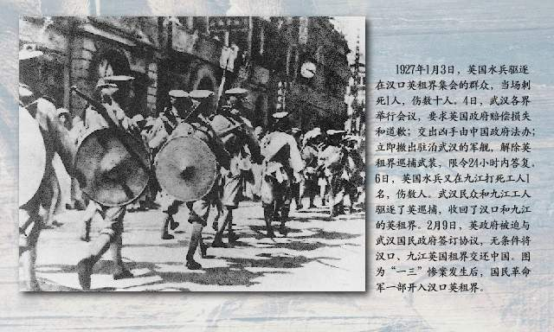
大革命的失败
1、外部：帝国主义干涉
“南京惨案”
“一三”惨案

Slide 31
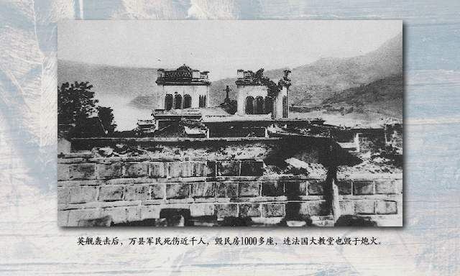
1926年9月，当北伐军兵临汉口时，英国军舰公然
援助吴佩孚，炮击北伐军。9月5日，又借口川军扣留英
国货轮，炮击四川万县县城，炸死炸伤我军民近千
人,毁掉民房一千多间，制造了“万县惨案”。

Slide 32
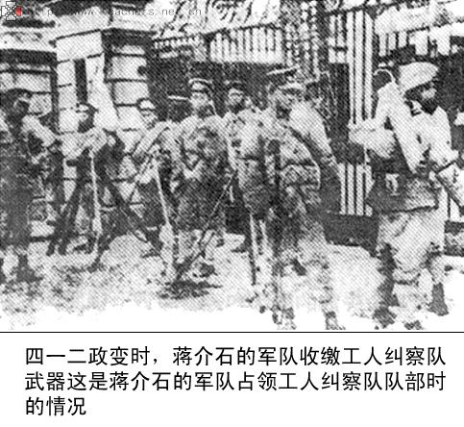
2、内部：反革命政变
1927年4月12日，蒋介石在上海发动反共政变，以“清党”为名，在东南各省大规模捕杀共产党员和革命群众。

Slide 33
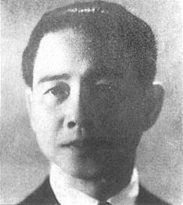
1927年7月15日，当时任武汉国民政府主席的汪精卫在武汉召开“分共”会议，并在其辖区内对共产党员和革命群众实行搜捕和屠杀。
汪精卫

Slide 34
大革命的意义、失败原因及启示
1、大革命的意义：
1925-1927年的大革命，比以往任何一次革命或运动，包括辛亥革命和五四运动，群众的动员程度更广泛，斗争的规模更加宏伟，革命的社会内涵也更加深刻，是中国新民主主义革命的一个高潮。

Slide 35
2、大革命失败的原因
第一，客观上：反革命力量强大，革命统一战线发生严重分裂，以及蒋介石集团、汪精卫集团先后被中国革命的敌人拉进反革命营垒。
第二，主观上：中国共产党犯了以陈独秀为代表的右倾机会主义错误；中国共产党还处于幼年时期，还不善于把马克思主义与中国革命的实践相结合。
第三，国际因素：大革命过程中共产国际的错误指导。

Slide 36
3、大革命的启示
大革命的失败促使中国共产党人对中国革命基本问题的探索，包括关于中国革命的性质、关于无产阶级领导权问题、关于民族资产阶级问题、关于农民同盟军问题、关于武装斗争问题、关于中国革命的前途等问题。

Slide 37
（五）国共两党走向分裂的原因
国共双方结成的只是“利益共同体”而非“价值共同体”，合作只是双方暂时的“握手”。两党实际上存在许多难以调和的分歧：
①意识形态分歧：三民主义VS马列主义
②在革命路径上存在严重分歧甚至对立：
1.在工农运动上; 2.在反帝问题上
③共产党对国民党的最高领导权形成严重威胁

Slide 38
推 荐 书 目
1.中共中央党史研究室：《中国共产党的九十年》（新民主主义革命时期），第一、二章，中共中央党史出版社、党建读物出版社2016年。
2.罗志田：《激变时代的文化与政治：从新文化运动到北伐》，北京大学出版社2006年。

